Slide 1
웹어플리케이션보안
11. 이중토큰 인증
2019. 10.
중부대학교 정보보호학과 이병천 교수

Slide 2


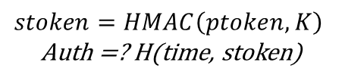
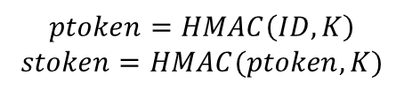
개요: 이중토큰 인증을 이용한 인증유지
클라이언트
서버
서버인증서
서버개인키
초기인증(ID/Pass)
전자서명 간편로그인
공개토큰, 비밀토큰 발급
(인증서토큰으로 암호화 전송)
서버인증서
인증서토큰
개인키
공개토큰,비밀토큰
로컬스토리지에 저장
공개토큰, 비밀토큰 계산
$$ptoken=HMAC\left(ID, K\right)$$
$$stoken=HMAC(ptoken,K)$$
평문통신으로 안전한 인증
공개토큰, 현재시간, 난수화인증정보
난수화 인증정보 검증
난수화 인증정보 계산
Auth = H(time, stoken)
$$stoken=HMAC\left(ptoken,K\right)$$
Auth =? H(time, stoken)
인증유지
현재시간에 따라 난수화된 인증정보 이용
HTTPS 보안통신채널 불필요

Slide 3

이중토큰 인증을 이용한 인증유지
서버가 서명하여 발급한 아이디 역할
- 서버 이외에는 위조 불가
- 서버만 검증 가능
공개토큰
$$ptoken=HMAC\left(ID, K\right)$$
비밀토큰
$$stoken=HMAC(ptoken,K)$$
서버가 서명하여 발급한 비밀번호 역할
- 아이디로부터 계산 가능
- 비밀키 key를 가진 서버만 계산 가능
- 인증유지 및 비밀통신에 사용

Slide 4
차례
1. 로그인시 2개의 토큰 발급
2. 프로필 페이지 접속시 이중토큰인증 적용
3. 새로운 컴포넌트 생성 및 등록
4. 일회용 비밀키를 이용한 메시지 암호화
5. 일회용 비밀키를 이용한 메시지 인증
6. 기존의 JWT 인증을 이용하는 블로그페이지 작성
7. 대쉬보드 페이지 작성
8. 정적페이지 작성 (홈, 기술소개)
9. 서비스 빌드

Slide 5
1. 로그인시 2개의 토큰 발급
MeanAuthApp 서비스로부터 단계별로 수정하여 개발
  원본은 압축하여 백업해놓을 것
  또는 폴더를 복사하여 놓을 것 (별도의 폴더로 보관)
서버측
  로그인시 토큰을 2개 발급하도록 수정
  공개토큰 ptoken, 비밀토큰 stoken
클라이언트측
  로그인시 발급한 토큰을 localStorage에 저장하도록 수정

Slide 6
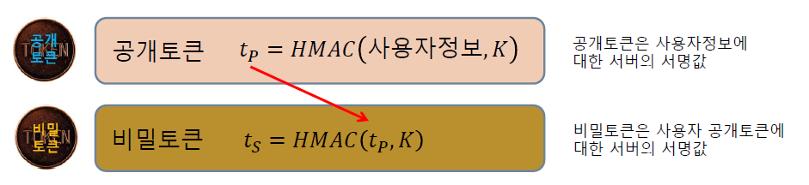
두개의 토큰 발급
서버는 로그인된 사용자에게 두개의 토큰을 발급
  공개토큰: 공개 가능, 개인정보 전달용 (기존의 JWT와 동일 역할)
  비밀토큰: 공개 불가, 인증정보 계산용
요구사항
  토큰은 서버만이 계산할 수 있어야 함 (서버의 비밀정보 K 이용)
  서버는 공개토큰으로부터 비밀토큰을 언제든지 계산 가능함

Slide 7
서버측 routes/users.js 파일 수정
User.comparePassword(password, user.password, (err, isMatch) => {
if (err) throw err;
if (isMatch) {
const ptoken = jwt.sign({ data: user }, config.secret, {
expiresIn: 604800 // 1 week, 유효기간: 1주일
});
const stoken = jwt.sign({ data: ptoken }, config.secret, {
noTimestamp: true // 발급시점, 유효기간 삭제.
// 토큰의 유효성은 ptoken에서만 검증 예정
});
res.json({
success: true,
ptoken: 'JWT ' + ptoken,
stoken: 'JWT ' + stoken,
userNoPW: {
name: user.name,
username: user.username,
email: user.email,
age: user.age
}
});
} else {
return res.json({ success: false, msg: "Wrong password. 패스워드가 틀립니다... " });
}
});
router.post('/authenticate',
User.comparePassword(password,
기존의 username/password로
로그인 성공 이후의 시나리오 변경
기존의 jwt토큰을 공개토큰으로 명칭변경
비밀토큰은 공개토큰에 대한 서버의 서명
비밀토큰은 발급시점, 유효기간 지정하지 않음.
서버에서 언제든지 재계산할 수 있도록…
클라이언트에게 ptoken, stoken, userNoPW를 리턴

Slide 8
클라이언트측 login.component.ts 수정
login.component.ts
this.authService.authenticateUser(login).subscribe(data => {
if (data.success) {
this.authService.storeUserData(data.ptoken, data.stoken, data.userNoPW);
this.flashMessage.show('로그인 성공', { cssClass: 'alert-success', timeout: 5000 });
this.router.navigate(['dashboard']);
} else {
this.flashMessage.show(data.msg, { cssClass: 'alert-danger', timeout: 5000 });
this.router.navigate(['login']);
}
});
수신된 데이터 3개를 저장 필요
- ptoken, stoken, userNoPW
Auth.service.ts에서
storeUserData 함수 수정 필요

Slide 9
클라이언트측 auth.service.ts 수정
Auth.service에서 필요한 글로벌 변수 선언
- pToken: 공개토큰
- sToken: 비밀토큰
(authToken은 선언을 삭제하고 ptoken으로 변경함)
@Injectable({
providedIn: 'root'
})
export class AuthService {
ptoken: any; // 공개토큰
stoken: any; // 비밀토큰
// authToken: any; // 로그인 성공시 생성되는 토큰 정보. 삭제
userNoPW: UserNoPW; // 로그인 성공시 생성되는 사용자 정보
storeUserData(ptoken, stoken, userNoPW) {
localStorage.setItem('ptoken', ptoken);
localStorage.setItem('stoken', stoken);
localStorage.setItem('user', JSON.stringify(userNoPW));
this.ptoken = ptoken;
this.stoken = stoken;
this.userNoPW = userNoPW;
}
두개의 토큰과 사용자정보를
localStorage에 저장
로그인정보 저장을 위한
글로벌 변수에 수신한 정보를 지정

Slide 10
클라이언트측 auth.service.ts 수정
토큰 관련 함수들을 수정
  기존에 사용된 변수명 authToken을 ptoken으로 수정
getProfile(): Observable<any> {
this.ptoken = localStorage.getItem('ptoken');
// 토큰을 포함한 헤더 옵션 생성
const httpOptions1 = {
headers: new HttpHeaders({
'Content-Type': 'application/json',
’Authorization’: this.ptoken
})
};
const profileUrl = this.prepEndpoint('users/profile');
return this.http.get(profileUrl, httpOptions1);
}
logout() {
this.ptoken = null;
this.stoken = null;
this.userNoPW = null;
localStorage.clear();
}
loggedIn() {
return !this.jwtHelper.isTokenExpired(this.ptoken);
}

Slide 11
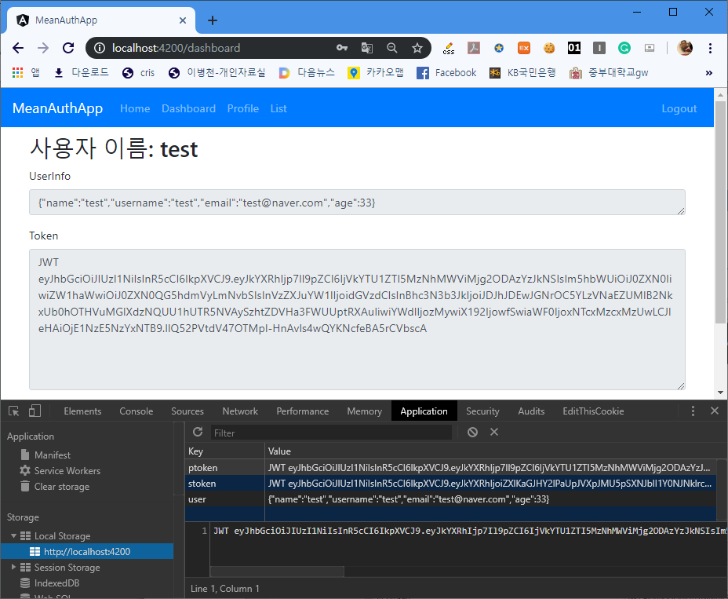
로그인 테스트
로그인 성공하면 두개의 토큰이 저장됨

Slide 12
2. 프로필 페이지 접속시 이중토큰인증 적용
JWT 토큰인증에서는 고정된 토큰을 오랜기간 반복 전송
  사용자의 고정된 토큰이 첨부되면 인증해줌.
  도청공격에 취약: 통신 도청으로 토큰을 탈취하면 로그인 가능
  도청공격 방지를 위해 보안통신채널(https) 사용 필수
난수화 이중토큰인증에서는
  현재시간과 비밀토큰의 해쉬값으로 일회용인증정보를 계산
  auth = H(ctime, stoken)
  클라이언트는 공개토큰, 현재시간, 일회용인증정보를 서버로 전송
  서버는 전송된 공개토큰으로부터 비밀토큰을 계산하고 일회용 인증정보를 검증
  암호 패키지로 forge를 사용
  해쉬함수로는 SHA256을 사용

Slide 13
프로필 페이지 접속시 난수화 토큰인증 적용
먼저 해쉬함수를 사용할 수 있도록 forge 패키지 사용 준비 필요
서버측 node-forge 패키지 설치
  프로젝트 폴더로 이동
  > cd meanauthapp
  > npm install --save node-forge
클라이언트측 node-forge 패키지 설치
  Angular-src 폴더로 이동
  > cd angular-src
  > npm install --save node-forge

Slide 14
클라이언트측 profile.component.ts 수정
export class ProfileComponent implements OnInit {
name: string;
username: string;
email: string;
age: number;
ptoken: any; // 공개토큰
stoken: any; // 비밀토큰
ctime: any; // 현재시간
auth: any; // 일회용인증정보
constructor(
private authService: AuthService,
private router: Router
) { }
ngOnInit() {
this.ctime = new Date().getTime().toString();
this.ptoken = localStorage.getItem('ptoken');
this.stoken = localStorage.getItem('stoken');
this.auth = this.authService.computeAuth(this.ctime, this.stoken);
this.authService.getProfile(this.ptoken, this.ctime, this.auth).subscribe(profile => {
this.name = profile.user.name;
this.username = profile.user.username;
this.email = profile.user.email;
this.age = profile.user.age;
}, err => {
// console.log(err);
this.authService.logout();
this.router.navigate(['login']);
return false;
});
}
}
필요한 변수 선언
클라이언트 현재시간 (string으로 처리해야
백엔드 서버로 보낼 수 있음)
토큰 정보 불러옴
일회용인증정보 auth 계산
computeAuth 함수를 authService에 생성 예정
getProfile 함수가 3개의 입력을 가지도록 수정
에러 발생시 로그아웃을 하고
login 페이지로 리다이렉트

Slide 15
클라이언트측 auth.service.ts 수정
import * as forge from 'node-forge';
let pki = forge.pki;
node-forge 패키지를 사용하기 위해서
forge 객체를 선언함
import * as forge from ‘node-forge’;
getProfile(ptoken, ctime, auth): Observable<any> {
// 토큰을 포함한 헤더 옵션 생성
const httpOptions1 = {
headers: new HttpHeaders({
'Content-Type': 'application/json',
'Authorization': ptoken,
'Ctime': ctime,
'Auth': auth
})
};
console.log(httpOptions1);
const profileUrl = this.prepEndpoint('users/profile');
return this.http.get(profileUrl, httpOptions1);
}
computeAuth(ctime, stoken) {
let md = forge.md.sha256.create();
md.update(ctime + stoken);
return md.digest().toHex();
}
getProfile 함수가 3개의 입력을 가지도록 수정
현재시간 ctime, 일회용 인증정보 auth
를 포함하도록 헤더옵션 수정
헤더옵션 객체를 콘솔에 출력해 봄
Node-forge 의 forge.md.sha256 객체를 이용해서
현재시간과 비밀토큰값에 대한 해시값 계산하여 리턴

Slide 16
서버측 routes/users.js 수정
const forge = require('node-forge');
중략 ….
// profile 접근은 로그인 상태에서만 토큰을 이용하여 접근하도록 설정
router.get('/profile', passport.authenticate('jwt', { session: false }), (req, res, next) => {
const ptoken = req.headers.authorization; // 클라이언트의 공개토큰
const ctime = req.headers.ctime; // 클라이언트의 현재 시간
const auth1 = req.headers.auth; // 클라이언트가 보내준 일회용 인증값
const stoken = 'JWT ' + jwt.sign({ data: ptoken }, config.secret, {
noTimestamp: true // 발급시점, 유효기간 삭제.
});
let md = forge.md.sha256.create();
md.update(ctime + stoken);
const auth2 = md.digest().toHex(); // 서버가 다시 생성한 일회용 인증값
const stime = new Date().getTime(); // 서버의 현재 시간
const diff = stime - ctime.valueOf(); // 서버, 클라이언트의 시간 차이. 정수화하여 뺄셈. 재전송공격 방지.
if (auth1 == auth2 && diff < 10000) {
res.json({
user: {
name: req.user.name,
username: req.user.username,
email: req.user.email,
age: req.user.age
}
});
}
});
forge를 사용하기 위한 객체 선언
헤더에서 필요한 정보 수집
authorization 헤더로 전송되어온
공개토큰으로부터 비밀토큰 계산
auth2: 서버에서 계산한 일회용인증정보
현재시간+비밀토큰의 해시값
클라이언트-서버 시간 차이 검증
(도청, 재전송 공격 방지)
일회용인증정보값이 동일하면
요청을 허용하고 사용자정보 리턴

Slide 17
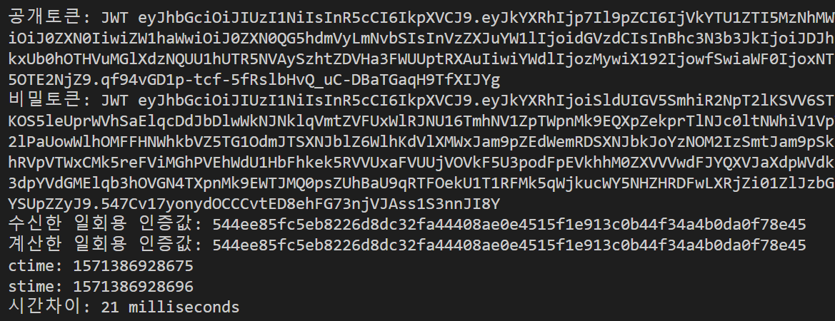
프로필 접속 테스트
console.log('공개토큰: ' + ptoken);
console.log('비밀토큰: ' + stoken);
console.log('수신한 일회용 인증값: ' + auth1);
console.log('계산한 일회용 인증값: ' + auth2);
console.log('ctime: ' + ctime);
console.log('stime: ' + stime);
console.log('시간차이: ' + diff + ' milliseconds');
console.log();
정보가 잘 전송되고 맞는지
서버콘솔에 테스트 출력해 봄

Slide 18
프로필 페이지 출력 변경 Profile.component.html
<div *ngIf="name">
<h2 class="page-header">사용자 이름: {{name}}</h2>
<ul class="list-group">
<li class="list-group-item">Username: {{username}}</li>
<li class="list-group-item">Email: {{email}}</li>
<li class="list-group-item">Age: {{age}}</li>
</ul>
<br>
<div class="alert alert-success" role="alert">
<h2 class="page-header"> 이 페이지에 접속하기 위해 서버에 전송하는 정보 </h2>
<p>공개토큰 :
<textarea class="form-control" rows="6"> {{ptoken}}</textarea>
</p>
<p>현재시간 : {{ctime}}</p>
<p>일회용 인증정보 : {{auth}}</p>
<p>이 페이지를 리프레시하면 시간과 일회용 인증정보가 달라집니다. 도청공격자의 재전송 공격은 인증되지 않습니다.</p>
</div>
</div>
Profile.component.ts에 있는 변수를
이렇게 직접 출력 가능
- 데이터바인딩

Slide 19
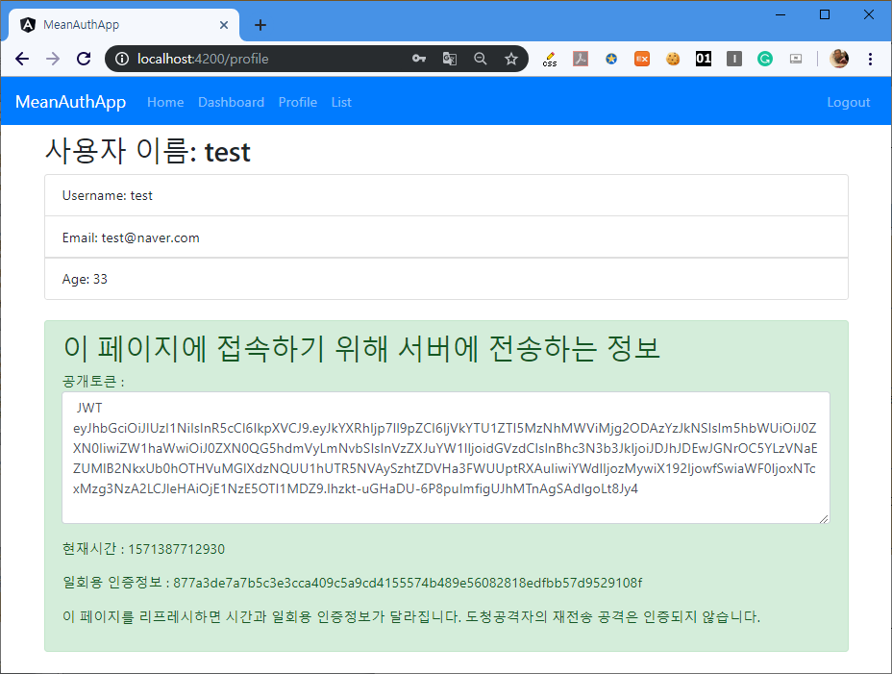
프로필 페이지 출력 변경

Slide 20
3. 새로운 컴포넌트 생성 및 등록
추가 사용할 4개의 컴포넌트 생성
  Encrypt – 일회용 비밀키를 이용한 메시지 암호화
  Mac - 일회용 비밀키를 이용한 메시지 인증
  Blog – 표준 jwt 인증을 이용하는 블로그 페이지
  About – 기술소개 (static page)
Component 폴더로 이동
> cd angular-src/src/app/components
> ng g component encrypt
> ng g component mac
> ng g component blog
> ng g component about

Slide 21
App.module.ts 에 모듈 자동 등록 확인
컴포넌트 등록 확인
import { EncryptComponent } from './components/encrypt/encrypt.component';
import { MacComponent } from './components/mac/mac.component';
import { BlogComponent } from './components/blog/blog.component';
import { AboutComponent } from './components/about/about.component';
중략…
@NgModule({
declarations: [
AppComponent,
NavbarComponent,
LoginComponent,
RegisterComponent,
HomeComponent,
DashboardComponent,
ProfileComponent,
ListComponent,
EncryptComponent,
MacComponent,
BlogComponent,
AboutComponent
],

Slide 22
App-routing.module.ts 에 루트 등록
루트 등록
  About: 로그인 안된 상태에서도 표시
  Blog, encrypt, mac: 로그인된 상태에서만 표시 (AuthGuard 적용)
import { AuthGuard } from './guards/auth.guard';
import { EncryptComponent } from './components/encrypt/encrypt.component';
import { MacComponent } from './components/mac/mac.component';
import { BlogComponent } from './components/blog/blog.component';
import { AboutComponent } from './components/about/about.component';
const routes: Routes = [
{ path: '', component: HomeComponent },
{ path: 'navbar', component: NavbarComponent },
{ path: 'login', component: LoginComponent },
{ path: 'register', component: RegisterComponent },
{ path: 'about', component: AboutComponent },
{ path: 'dashboard', component: DashboardComponent, canActivate: [AuthGuard] },
{ path: 'profile', component: ProfileComponent, canActivate: [AuthGuard] },
{ path: 'list', component: ListComponent, canActivate: [AuthGuard] },
{ path: 'encrypt', component: EncryptComponent, canActivate: [AuthGuard] },
{ path: 'mac', component: MacComponent, canActivate: [AuthGuard] },
{ path: 'blog', component: BlogComponent, canActivate: [AuthGuard] }
];

Slide 23
메뉴에 등록
navbar.component.html 수정
<nav class="navbar navbar-expand-lg navbar-dark bg-primary">
<a class="navbar-brand" href="/">이중토큰인증</a>
<button class="navbar-toggler" type="button" data-toggle="collapse" data-target="#navbarSupportedContent"
aria-controls="navbarSupportedContent" aria-expanded="false" aria-label="Toggle navigation">
<span class="navbar-toggler-icon"></span>
</button>
<div class="collapse navbar-collapse" id="navbarSupportedContent">
<ul class="navbar-nav mr-auto">
<li class="nav-item"><a class="nav-link" routerLink='/'>홈</a></li>
<li class="nav-item"><a class="nav-link" routerLink='/about'>기술소개</a></li>
<li *ngIf="checkLoggedIn()" class="nav-item"><a class="nav-link" routerLink='/dashboard'> 대쉬보드 </a></li>
<li *ngIf="checkLoggedIn()" class="nav-item"><a class="nav-link" routerLink='/list'>사용자목록</a></li>
<li *ngIf="checkLoggedIn()" class="nav-item"><a class="nav-link" routerLink='/blog'> 블로그(JWT) </a></li>
<li *ngIf="checkLoggedIn()" class="nav-item"><a class="nav-link" routerLink='/profile'>프로필(DTA) </a></li>
<li *ngIf="checkLoggedIn()" class="nav-item"><a class="nav-link" routerLink='/encrypt'> 메시지암호화(Encrypt) </a></li>
<li *ngIf="checkLoggedIn()" class="nav-item"><a class="nav-link" routerLink='/mac'> 메시지인증(Mac) </a></li>
</ul>
<ul class="navbar-nav ml-auto">
<li *ngIf="!checkLoggedIn()" class="nav-item"><a class="nav-link" routerLink='/login'>로그인</a></li>
<li *ngIf="!checkLoggedIn()" class="nav-item"><a class="nav-link" routerLink='/register'>사용자등록</a></li>
<li *ngIf="checkLoggedIn()" class="nav-item"><a class="nav-link" (click)="onLogoutClick()" href="#">로그아웃</a>
</li>
</ul>
</div>
</nav>

Slide 24
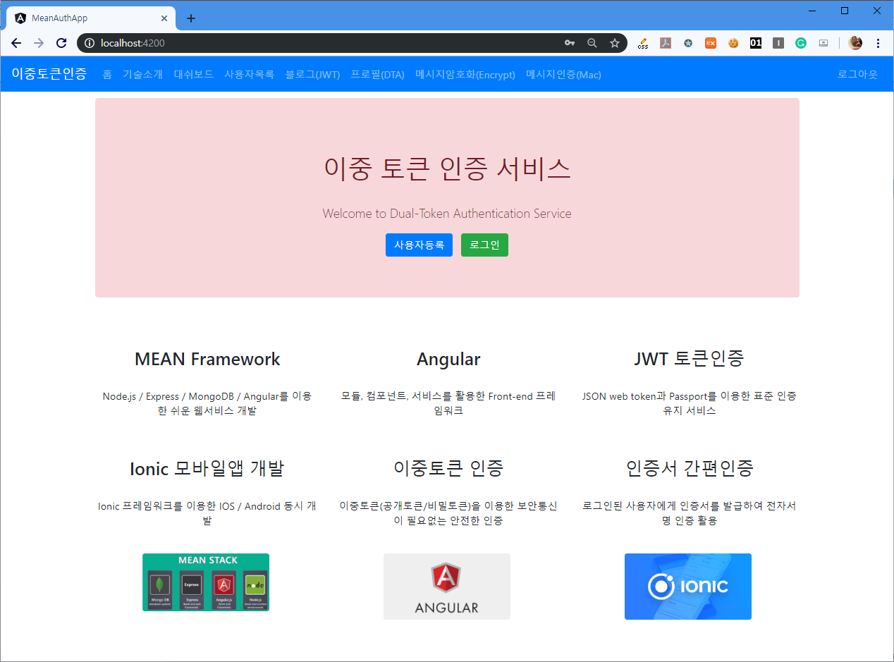
홈페이지 수정 home.component.html

Slide 25
홈페이지 수정 home.component.html
<div class="jumbotron text-center alert-danger">
<h1>이중 토큰 인증 서비스 </h1>
<p class="lead"> Welcome to Dual-Token Authentication Service </p>
<a class="btn btn-primary" routerLink='/register'> 사용자등록 </a>
<a class="btn btn-success" routerLink='/login'> 로그인 </a>
</div>
<div class="row text-center">
<div class="col">
<h3>MEAN Framework </h3>
<p>Node.js / Express / MongoDB / Angular를 이용한 쉬운 웹서비스 개발</p>
</div>
<div class="col">
<h3>Angular</h3>
<p>모듈, 컴포넌트, 서비스를 활용한 Front-end 프레임워크 </p>
</div>
<div class="col">
<h3>JWT 토큰인증</h3>
<p>JSON web token과 Passport를 이용한 표준 인증유지 서비스 </p>
</div>
</div>
<div class="row text-center">
<div class="col">
<h3>Ionic 모바일앱 개발 </h3>
<p>Ionic 프레임워크를 이용한 IOS / Android 동시 개발 </p>
</div>
<div class="col">
<h3>이중토큰 인증 </h3>
<p>이중토큰(공개토큰/비밀토큰)을 이용한 보안통신이 필요없는 안전한 인증 </p>
</div>
<div class="col">
<h3>인증서 간편인증 </h3>
<p>로그인된 사용자에게 인증서를 발급하여 전자서명 인증 활용 </p>
</div>
</div>
<div class="row text-center">
<div class="col">
<img src="assets/mean.jpg" width="200px" class="rounded" alt="MEAN stack">
</div>
<div class="col">
<img src="assets/angular.jpg" width="200px" class="rounded" alt="Angular">
</div>
<div class="col">
<img src="assets/ionic.jpg" width="200px" class="rounded" alt="Ionic">
</div>
</div>
그림을 넣으려면 angular-src/src/assets
폴더에 그림파일을 저장하고 사용 가능
assets 폴더는 angular.json 파일에서
접근 가능하도록 설정된 폴더임

Slide 26
4. 일회용 비밀키를 이용한 메시지 암호화
클라이언트와 서버 사이에 보안통신을 위해서는 비밀키 공유/전송이 필요
  https 기술을 적용하는 것이 일반적임
  https: SSL/TLS 기술을 http에 적용한 웹통신보안 기술
  Https가 적용되면 서버는 접속된 클라이언트의 세션정보를 유지해야 함. 무상태 서비스 아님.
  동시접속 사용자 수가 증가할수록 클라이언트의 세션정보를 유지해야 하는 것에 부담 증가. 더 많은 서버 자원이 필요.

Slide 27
4. 일회용 비밀키를 이용한 메시지 암호화
이중토큰 기반 난수화 토큰인증을 이용한 비밀통신채널 형성 가능
  일회용 인증정보 auth를 일회용 비밀키로 사용하여 메시지 암호화/복호화 가능
  세션정보 유지가 필요없는 무상태 암호화 서비스
auth = H(ctime, stoken)
key ← auth
C = E(m, key)

Slide 28
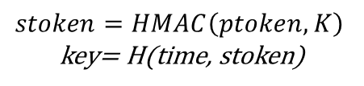
난수화 토큰인증을 이용한 암호화 통신
클라이언트
서버
서버인증서
서버개인키
초기인증(ID/Pass)
전자서명 간편로그인
공개토큰, 비밀토큰 발급
(인증서토큰으로 암호화 전송)
서버인증서
인증서토큰
개인키
공개토큰,비밀토큰
로컬스토리지에 저장
공개토큰, 비밀토큰 계산
$$ptoken=HMAC\left(ID, K\right)$$
$$stoken=HMAC(ptoken,K)$$
<공개토큰, 현재시간, 암호문>
세션키 계산
세션키 계산
key = H(time, stoken)
$$stoken=HMAC\left(ptoken,K\right)$$
key= H(time, stoken)
테스트: 평문 복구하여 응답
세션키로 메시지 암호화
세션키로 메시지 복호화
세션키를 전송하지 않아도
2번의 해시함수 계산으로
계산 가능

Slide 29
UI 작성
Encrypt.component.html 수정
<h2 class="page-header">메시지 암호화 전송 </h2>
<div class="alert alert-info" role="alert">
<p>
이 페이지에서는 이중토큰 기반 일회용 인증정보를 비밀키로 이용하여 사용자가 입력하는
메시지를 암호화하여 서버에 전송하는 것을 보여줍니다. 서버는 동일한 비밀키를 계산할 수 있으며
메시지를 복호화하여 응답합니다. 암호화를 실행할때마다 비밀키와 암호문이 달라지는 것을
확인할 수 있습니다. 같은 메시지를 여러번 전송해 보세요.
</p>
</div>
<hr>
<form (ngSubmit)="onEncryptSubmit()">
<div class="form-group">
<label> 서버로 전송할 메시지를 입력하세요.</label>
<textarea class="form-control" rows="5" [(ngModel)]="plaintext" name="plaintext"></textarea>
</div>
<input type="submit" class="btn btn-primary" value="암호화 메시지 전송">
</form>
<hr>
<div class="alert alert-info" role="alert">
<h4>생성된 일회용 비밀키 </h4>
<p>{{key}}</p>
</div>
계속
메시지전송 버튼을 눌렀을때
onEncryptSubmit 함수 실행

Slide 30
UI 작성
Encrypt.component.html 수정
이어서
<div class="alert alert-warning" role="alert">
<h4> 서버로 전송되는 메시지 </h4>
<p> - 공개토큰:
<textarea class="form-control" rows=“5"> {{ptoken}}</textarea>
</p>
<p> - 현재시간: {{ctime}} </p>
<p> - 암호문:
<textarea class="form-control" rows=“5"> {{encrypted}}</textarea>
</p>
</div>
<div class="alert alert-success" role="alert">
<h4> 서버가 복호화하여 응답한 메시지 </h4>
<p> {{decrypted}} </p>
</div>

Slide 31
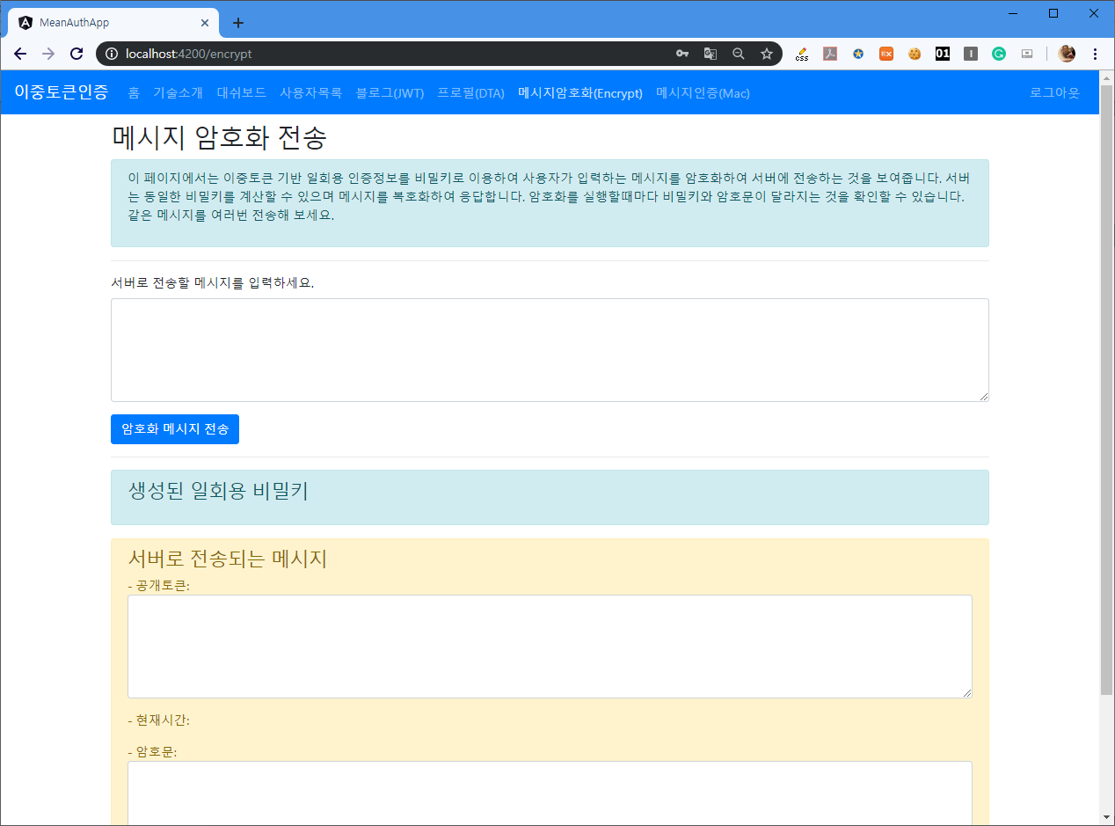
UI 테스트

Slide 32
Encrypt.component.ts 수정
import { Component, OnInit } from '@angular/core';
import { AuthService } from 'src/app/services/auth.service';
import { FlashMessagesService } from 'angular2-flash-messages';
import * as forge from 'node-forge';
@Component({
selector: 'app-encrypt',
templateUrl: './encrypt.component.html',
styleUrls: ['./encrypt.component.scss']
})
export class EncryptComponent implements OnInit {
plaintext: string; // 사용자 입력 평문
ctime: any; // 현재시간
ptoken: any; // 공개토큰
stoken: any; // 비밀토큰
key: any; // 공유비밀키
encrypted: any; // 암호문
decrypted: any; // 복호화된 평문
계속
필요한 컴포넌트, 서비스를 등록하여 객체 생성
암호화 계산을 위해 forge 객체 추가
필요한 변수 선언

Slide 33
Encrypt.component.ts 수정
이어서
constructor(
private authService: AuthService,
private flashMessage: FlashMessagesService
) { }
ngOnInit() {
}
onEncryptSubmit() {
this.ctime = new Date().getTime().toString();
this.ptoken = localStorage.getItem('ptoken');
this.stoken = localStorage.getItem('stoken');
this.key = this.authService.getKey(this.ctime, this.stoken);
this.encrypted = this.authService.getEncrypt(this.plaintext, this.key);
this.authService.encryptedMessage(this.encrypted, this.ctime, this.ptoken).subscribe(data => {
if (data.decrypted) {
this.decrypted = forge.util.decodeUtf8(data.decrypted.data);
}
});
}
}
필요한 서비스 등록
onEncryptSubmit 함수 선언
- 메시지전송 버튼을 눌렀을때 실행하는 함수
Auth.service.ts에서 getKey, getEncrypt, encryptedMessage
함수를 호출 - 이것을 생성해야 함
비밀키 계산
암호화 계산
암호문을 서버에 전송하고
복호화된 평문을 받아옴

Slide 34
Auth.service.ts 수정
getKey(ctime, stoken) {
let md = forge.md.sha256.create();
md.update(ctime + stoken);
const key = md.digest().toHex();
console.log('Key: ' + key);
return key;
}
getEncrypt(plaintext, key) {
let plaintextUtf8 = forge.util.encodeUtf8(plaintext);
let key1 = forge.util.hexToBytes(key);
let cipher = forge.cipher.createCipher('AES-ECB', key1);
cipher.start();
cipher.update(forge.util.createBuffer(plaintextUtf8, 'binary'));
cipher.finish();
let ciphertext = cipher.output;
return forge.util.bytesToHex(ciphertext);
}
세계 언어 처리를 위한 UTF-8 인코딩
Key는 bytes array로 준비
Bytes array 형태의 암호문을
hex로 변환하여 리턴
getKey 함수
  현재시간, 비밀토큰으로부터 일회용인증값 auth를 생성하고
  이것을 암호화키로 리턴하는 함수
getEncrypt 함수
  평문(plaintext)을 비밀키(key)로 AES 암호화하여 암호문을 리턴하는 함수

Slide 35
Auth.service.ts 수정
encryptedMessage 함수의 역할
  브라우저에서 생성한 암호문을 서버에 보내고
  서버에서 복호화하여 보내주는 평문을 받아옴
  암호문, 현재시간, 공개토큰을 파라메터로 보냄
encryptedMessage(encrypted, ctime, ptoken): Observable<any> {
// 공개토큰, 현재시간, 암호문을 포함한 헤더 옵션 생성
const httpOptions2 = {
headers: new HttpHeaders({
'Content-Type': 'application/json',
'Authorization': ptoken,
'Ctime': ctime,
'Enc': encrypted
})
};
const encryptUrl = this.prepEndpoint('users/encrypt');
return this.http.get(encryptUrl, httpOptions2);
}
헤더에 공개토큰, 현재시간,
암호문을 첨부하여 보냄
http.get 메서드로 보냄
서버에서 이런 요청을 받아 처리하는 서비스 users/encrypt 가 있어야 함

Slide 36
서버측 routes/users.js 수정
router.get('/encrypt', ) 패스 추가
router.get('/encrypt', passport.authenticate('jwt', { session: false }), (req, res, next) => {
const ptoken = req.headers.authorization;
const ctime = req.headers.ctime;
const encrypted = req.headers.enc;
const stoken = 'JWT ' + jwt.sign({ data: ptoken }, config.secret, {
noTimestamp: true // 발급시점, 유효기간 삭제.
});
let md = forge.md.sha256.create();
md.update(ctime + stoken);
let key = md.digest();
let encrypted1 = forge.util.hexToBytes(encrypted, 128);
let decipher = forge.cipher.createDecipher('AES-ECB', key);
decipher.start();
decipher.update(forge.util.createBuffer(encrypted1, 'binary'));
decipher.finish();
let decrypted = decipher.output;
res.json({ decrypted: decrypted });
});
헤더에서 공개토큰, 현재시간, 암호문을 획득
공개토큰으로부터 비밀토큰을 계산
현재시간, 비밀토큰으로부터
비밀키를 계산
암호문을 복호화하여 평문(decrypted) 복구
평문을 클라이언트로 리턴

Slide 37
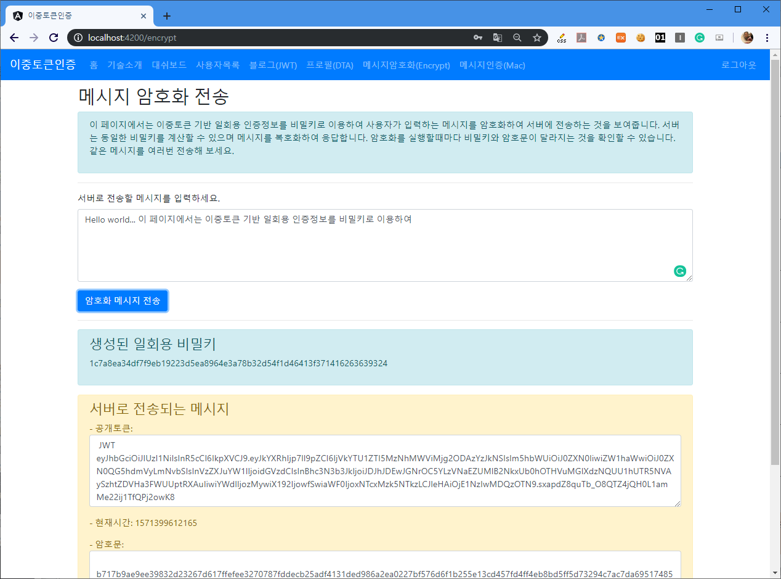
암호문 전송 테스트
같은 메시지를 여러 번 전송하면 시간에 따라 암호문이 계속 바뀜
- 일회용 비밀키를 사용하기 때문임

Slide 38
5. 일회용 비밀키를 이용한 메시지 인증
메시지 인증이란?
  송수신자가 공유한 비밀키를 사용하여 송신자가 전송한 메시지가 유효한지 여부를 수신자가 검증하는 서비스
  Mac 값을 계산하여 메시지와 함께 전송
  mac = HMAC(message, key)
이중토큰인증을 이용한 메시지 인증
  이중토큰인증에서 계산되는 일회용 인증정보를 비밀키로 사용하여 메시지 인증에 적용
auth = H(ctime, stoken)
key ← auth
  mac = HMAC(message, key)

Slide 39
UI 작성
Mac.component.html 수정
<h2 class="page-header">메시지 인증 </h2>
<div class="alert alert-info" role="alert">
<p>
이 페이지에서는 이중토큰 기반 일회용 인증정보를 비밀키로 이용하여 사용자가 입력하는
메시지에 대해 메시지인증코드(HMAC)를 생성하여 메시지와 함께 전송하는 것을 보여줍니다.
서버는 동일한 비밀키를 계산할 수 있으므로 메시지의 무결성을 검증할 수 있으며 검증결과를
보내줍니다. 메시지인증을 실행할때마다 비밀키가 달라지는 것을 확인할 수 있습니다.
같은 메시지를 여러번 전송해 보세요.
</p>
</div>
<hr>
<form (ngSubmit)="onMacSubmit()">
<div class="form-group">
<label> 서버로 전송할 메시지를 입력하세요.</label>
<textarea class="form-control" rows="5" [(ngModel)]="plaintext" name="plaintext"></textarea>
</div>
<input type="submit" class="btn btn-primary" value="메시지 전송">
</form>
<hr>
계속
메시지전송 버튼을 눌렀을때
onMacSubmit 함수 실행

Slide 40
UI 작성
Mac.component.html 수정
이어서
<div class="alert alert-info" role="alert">
<h4>생성된 일회용 비밀키 </h4>
<p>{{key}}</p>
</div>
<div class="alert alert-warning" role="alert">
<h4> 서버로 전송되는 메시지 </h4>
<p> - 공개토큰:
<textarea class="form-control" rows="5"> {{ptoken}}</textarea>
</p>
<p> - 현재시간: {{ctime}} </p>
<p> - 메시지:
<textarea class="form-control" rows="5"> {{plaintext}}</textarea>
</p>
<p> - 메시지인증코드: {{mac}} </p>
</div>
<div class="alert alert-success" role="alert">
<h4> 서버의 메시지인증 응답 </h4>
<p> {{msg}} </p>
</div>

Slide 41
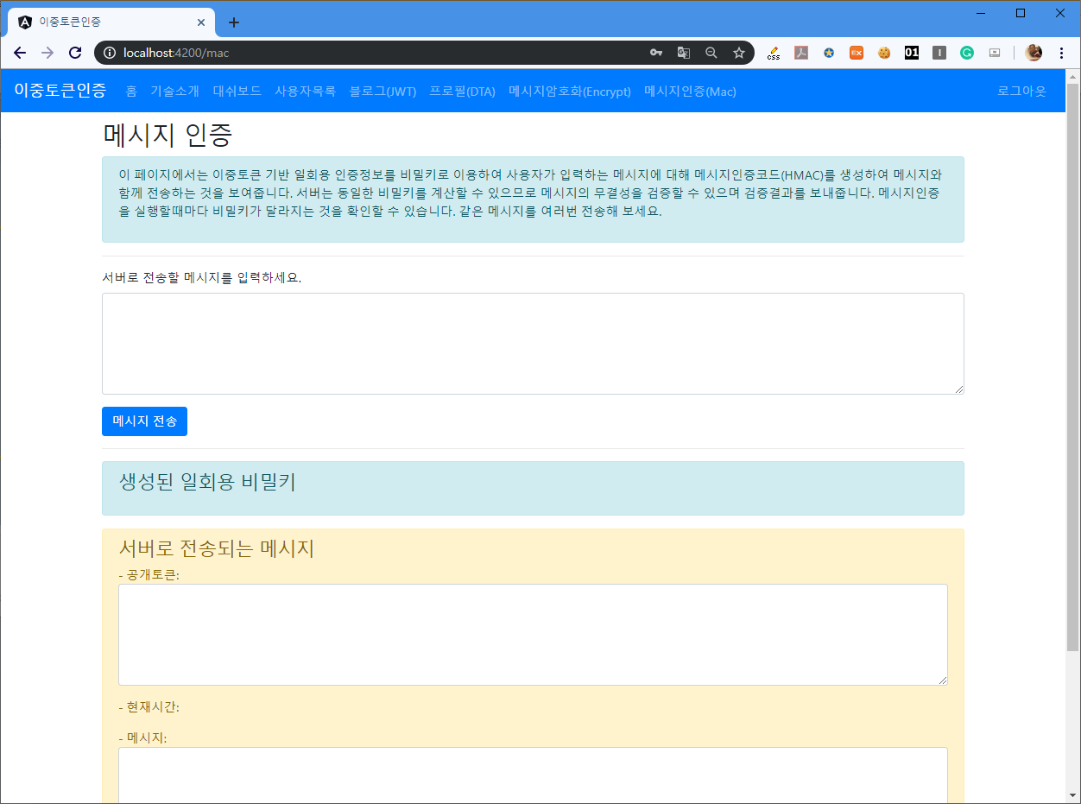
UI 완성

Slide 42
Mac.component.ts 수정
import { Component, OnInit } from '@angular/core';
import { AuthService } from 'src/app/services/auth.service';
import { FlashMessagesService } from 'angular2-flash-messages';
import * as forge from 'node-forge';
@Component({
selector: 'app-mac',
templateUrl: './mac.component.html',
styleUrls: ['./mac.component.scss']
})
export class MacComponent implements OnInit {
plaintext: string; // 사용자 입력 평문
ctime: any; // 클라이언트 현재 시간
ptoken: any; // 공개토큰
stoken: any; // 비밀토큰
mac: any; // HMAC 메시지인증 값
key: any; // 클라이언트와 서버가 공유하게 되는 비밀키
msg: string; // 메시지인증 결과에 대한 서버의 응답 메시지
constructor(
private authService: AuthService,
private flashMessage: FlashMessagesService
) { }
계속
필요한 컴포넌트, 서비스 등록
객체 생성
암호 계산을 위해 forge 객체 추가
필요한 변수 선언
필요한 서비스 등록

Slide 43
Mac.component.ts 수정
이어서
ngOnInit() {
}
onMacSubmit() {
this.ctime = new Date().getTime().toString();
this.ptoken = localStorage.getItem('ptoken');
this.stoken = localStorage.getItem('stoken');
this.key = this.authService.getKey(this.ctime, this.stoken);
const plaintextUtf8 = forge.util.encodeUtf8(this.plaintext);
this.mac = this.authService.getMac(plaintextUtf8, this.key);
this.authService.macMessage(plaintextUtf8, this.ctime, this.ptoken, this.mac).subscribe(data => {
console.log(data);
this.msg = data.msg;
});
}
}
세계언어 처리를 위한
UTF-8 인코딩 적용
onMacSubmit 함수 선언
- 메시지전송 버튼을 눌렀을때 실행하는 함수
Auth.service.ts에서 computeAuth, getMac, macMessage
함수를 호출 - 이것을 생성해야 함

Slide 44
Auth.service.ts 수정
getMac(plaintext, key) {
let md = forge.md.sha256.create();
md.update(plaintext + key);
return md.digest().toHex();
}
macMessage(plaintext, ctime, ptoken, mac): Observable<any> {
// 평문, 현재시간, 공개토큰, 맥 값을 포함한 헤더 옵션 생성
const httpOptions3 = {
headers: new HttpHeaders({
'Content-Type': 'application/json',
'Authorization': ptoken,
'Ctime': ctime,
'Mac': mac,
'Plaintext': plaintext
})
};
const macUrl = this.prepEndpoint('users/mac');
return this.http.get(macUrl, httpOptions3);
}
getMac 함수
- 입력메시지, 비밀키로부터
메시지인증값 계산하여 리턴
- SHA256 해쉬값 계산
macMessage 함수
- 입력메시지, 현재시간, 공개토큰, mac을
입력으로 받아서
- 이들 정보를 헤더에 넣은 패킷을
http.get 메서드로 서버로 전송하고
- 서버의 응답을 받아옴
- 서버에 get(‘users/mac’, )요청을 처리할 수
있는 서비스를 제공해야 함

Slide 45
서버측 routes/users.js 수정
router.get('/mac', ) 패스 추가
router.get('/mac', passport.authenticate('jwt', { session: false }), (req, res, next) => {
const ptoken = req.headers.authorization;
const ctime = req.headers.ctime;
const plaintext = req.headers.plaintext;
const mac1 = req.headers.mac; // 클라이언트로부터 받은 MAC값
const stoken = 'JWT ' + jwt.sign({ data: ptoken }, config.secret, {
noTimestamp: true // 발급시점, 유효기간 삭제.
});
let md = forge.md.sha256.create();
md.update(ctime + stoken);
let key = forge.util.bytesToHex(md.digest());
let md1 = forge.md.sha256.create();
md1.update(plaintext + key);
let mac2 = forge.util.bytesToHex(md1.digest());
if (mac1 == mac2) {
res.json({ msg: 'Success. 메시지 유효성 검증 확인' });
} else {
res.json({ msg: 'Failure. 메시지가 유효하지 않습니다...' });
}
});
헤더에서 필요한 정보 수집
공개토큰으로부터 비밀토큰 계산
현재시간, 비밀토큰으로부터 일회용비밀키 key 계산
서버에서 계산하는 인증정보 mac2 계산
mac1, mac2가 같으면 메시지인증이 유효함

Slide 46
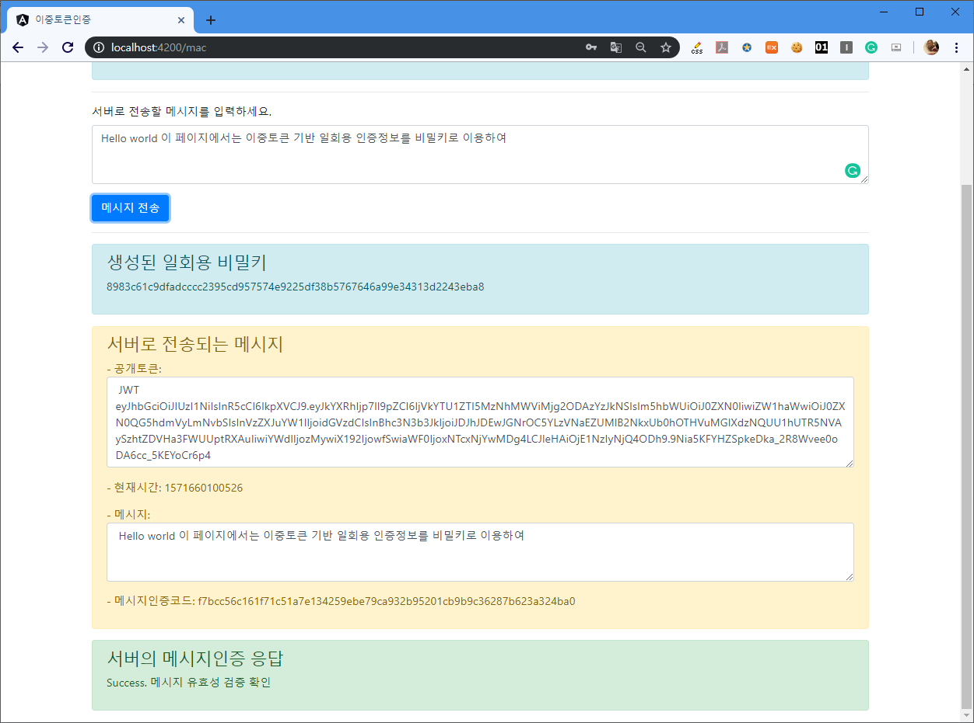
메시지 인증 테스트
같은 메시지를 여러 번 전송하면 시간에 따라 MAC이 계속 바뀜
- 일회용 비밀키를 사용하기 때문임

Slide 47
6. JWT 인증을 이용하는 블로그페이지 작성
기존의 JWT 인증을 이용했던 profile 서비스를 blog 라는 이름의 서비스로 제공
  공개토큰 ptoken을 헤더에 첨부하여 반복 전송하는 방식
  서버는 ptoken의 유효기간을 확인하여 유효기간동안 인증 유지
  Passport를 이용한 인증

Slide 48
UI 작성
Blog.component.html 작성
<div *ngIf="name">
<h2 class="page-header"> JWT 토큰인증을 이용하는 블로그 페이지 </h2>
<ul class="list-group">
<li class="list-group-item">Name: {{name}}</li>
<li class="list-group-item">Username: {{username}}</li>
<li class="list-group-item">Email: {{email}}</li>
<li class="list-group-item">Age: {{age}}</li>
</ul>
<br>
<div class="alert alert-success" role="alert">
<h2 class="page-header"> 이 페이지에 접속하기 위해 서버에 전송하는 정보 </h2>
<p>공개토큰 :
<textarea class="form-control" rows="5"> {{ptoken}}</textarea>
</p>
<p>
이 페이지를 여러번 접속하더라도 항상 동일한 공개토큰이 전송됩니다.
도청공격자가 공개토큰을 획득하게 되면 이 페이지에 접속할 수 있습니다.
</p>
</div>
</div>

Slide 49
Blog.component.ts 작성
import { Component, OnInit } from '@angular/core';
import { AuthService } from 'src/app/services/auth.service';
import { Router } from '@angular/router';
@Component({
selector: 'app-blog',
templateUrl: './blog.component.html',
styleUrls: ['./blog.component.scss']
})
export class BlogComponent implements OnInit {
user: Object;
name: string;
username: string;
email: string;
age: number;
ptoken: any;
constructor(
private authService: AuthService,
private router: Router
) { }
ngOnInit() {
this.ptoken = localStorage.getItem('ptoken');
this.authService.getBlog().subscribe(blog => {
this.user = blog.user;
this.name = blog.user.name;
this.username = blog.user.username;
this.email = blog.user.email;
this.age = blog.user.age;
}, err => {
console.log(err);
return false;
});
}
}
필요한 서비스 등록, 객체 생성
사용자 정보 user와 토큰 ptoken 사용
Auth.service.ts에 getBlog 함수
생성 필요

Slide 50
Auth.service.ts 수정
getBlog(): Observable<any> {
// 토큰을 포함한 헤더 옵션 생성
const httpOptions1 = {
headers: new HttpHeaders({
'Content-Type': 'application/json',
'Authorization': this.ptoken
})
};
const blogUrl = this.prepEndpoint('users/blog');
return this.http.get(blogUrl, httpOptions1);
}
공개토큰 ptoken을 헤더에 첨부하여
http.get 메서드로 보내고
서버의 응답을 받아옴
서버에 get(‘/blog’, ) 메서드 작성 필요

Slide 51
서버측 routes/users.js 수정
// blog: 표준 JWT 인증
router.get('/blog', passport.authenticate('jwt', { session: false }), (req, res, next) => {
res.json({ user: req.user });
});
기본 JWT 인증 적용
인증시 사용자 정보 전송

Slide 52
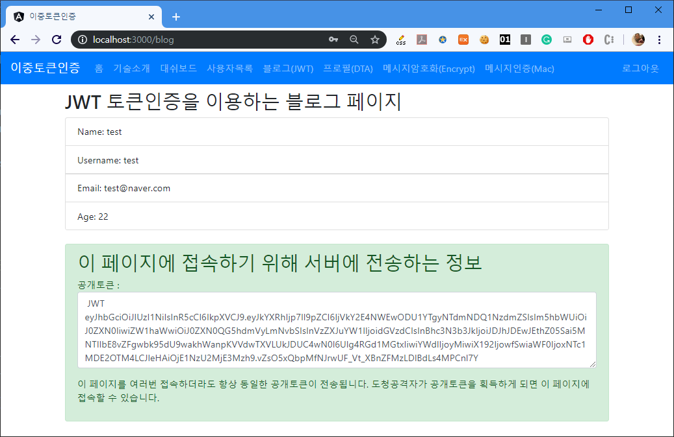
Blog 서비스 테스트

Slide 53
7. 대쉬보드 페이지 작성
대쉬보드
  사용자의 개인정보/서비스 관리에 사용되는 페이지
  ID/pass로 로그인하면 처음 리다이렉트되는 페이지
  로그인된 상태에서는 접근 가능한 페이지
  JWT나 난수화토큰인증이 적용되지 않음
  토큰정보를 보여주도록 수정함

Slide 54
UI 작성
Dashboard.component.html 작성
<div *ngIf="name">
<h2 class="page-header">사용자 이름: {{name}}</h2>
<form>
<div class="form-group">
<label>UserInfo</label>
<textarea class="form-control" rows="1" disabled>{{userString}}</textarea>
</div>
<div class="form-group">
<label>공개토큰</label>
<textarea class="form-control" rows="8" disabled>{{ptoken}}</textarea>
</div>
<div class="form-group">
<label>비밀토큰</label>
<textarea class="form-control" rows="8" disabled>{{stoken}}</textarea>
</div>
</form>
</div>

Slide 55
Dashboard.component.ts 작성
import { Component, OnInit } from '@angular/core';
@Component({
selector: 'app-dashboard',
templateUrl: './dashboard.component.html',
styleUrls: ['./dashboard.component.scss']
})
export class DashboardComponent implements OnInit {
user: any;
userString: string;
name: string;
ptoken: string;
stoken: string;
constructor() { }
ngOnInit() {
this.userString = localStorage.getItem('user');
this.user = JSON.parse(this.userString);
this.name = this.user.name;
this.ptoken = localStorage.getItem('ptoken');
this.stoken = localStorage.getItem('stoken');
}
}
이미 발급되어 있는 토큰을
읽어와서 화면에 표시해주는
간단한 기능만 수행함
토큰 변수 선언
토큰을 localStorage에서 읽어옴
이것이 화면에 표시됨

Slide 56
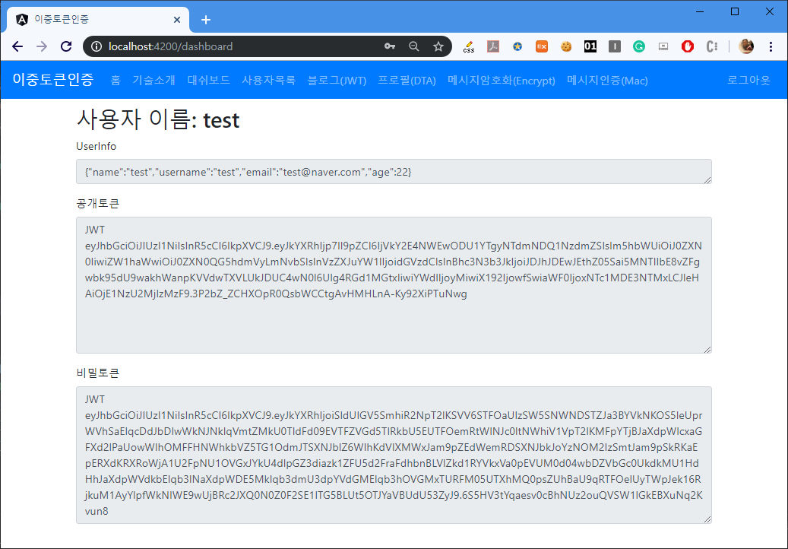
대쉬보드 페이지 테스트

Slide 57
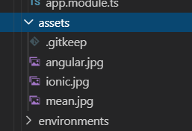
8. 정적 페이지 작성 (홈, 기술소개)
정적 페이지는 html 파일만 작성하면 됨.
그림, 문서등 단순한 링크 파일은 angular-src/src/assets 폴더에 저장하여 사용 (angular-src/src 의 하부 폴더에 있으면 됨)
angular-src/src/assets/rtoken.jpg

Slide 58
Home.component.html 작성
앞부분 생략
<div class="row text-center">
<div class="col">
<img src="assets/mean.jpg" width="200px" class="rounded" alt="MEAN stack">
</div>
<div class="col">
<img src="assets/angular.jpg" width="200px" class="rounded" alt="Angular">
</div>
<div class="col">
<img src="assets/ionic.jpg" width="200px" class="rounded" alt="Ionic">
</div>
</div>
그림파일 링크
- assets 폴더에 저장하여 사용

Slide 59
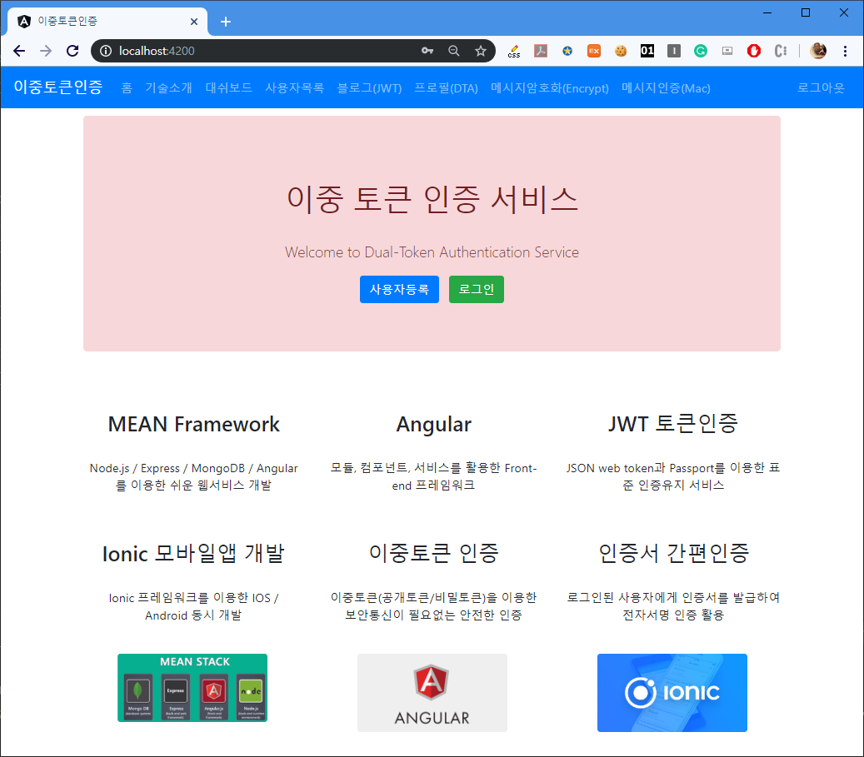
Home 페이지 테스트
그림파일 링크

Slide 60
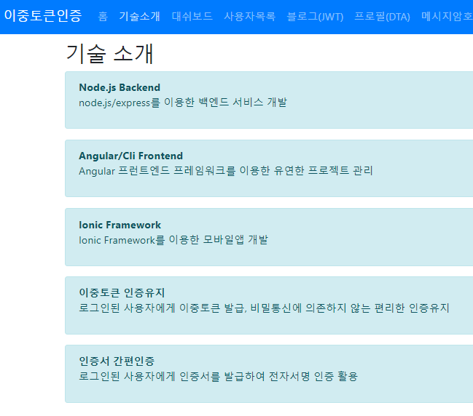
기술소개 페이지 작성
<div>
<h2 class="page-header">기술 소개</h2>
<div class="alert alert-info" role="alert">
<b>Node.js Backend </b>
<p>
node.js/express를 이용한 백엔드 서비스 개발
</p>
</div>
<div class="alert alert-info" role="alert">
<b>Angular/Cli Frontend </b>
<p>
Angular 프런트엔드 프레임워크를 이용한 유연한 프로젝트 관리
</p>
</div>
<div class="alert alert-info" role="alert">
<b>Ionic Framework </b>
<p>
Ionic Framework를 이용한 모바일앱 개발
</p>
</div>
<div class="alert alert-info" role="alert">
<b>이중토큰 인증유지 </b>
<p>
로그인된 사용자에게 이중토큰 발급, 비밀통신에 의존하지 않는
편리한 인증유지
</p>
</div>
<div class="alert alert-info" role="alert">
<b>인증서 간편인증 </b>
<p>
로그인된 사용자에게 인증서를 발급하여 전자서명 인증 활용
</p>
</div>
</div>
About.component.html 작성

Slide 61
9. 서비스 빌드
서비스 빌드
  > cd angular-src
  > ng build
  개발된 angular-src 폴더의 내용이 컴파일되어 public 폴더로 이전됨
Express 웹서비스로 전체 서비스 접속 가능
외부 클라우드 서버에서 서비스
  Auth.service.ts에서 지정된 prepEndpoint(ep)의 리턴주소를 수정
  서비스 빌드
  클라우드로 업로드, 서비스 운영

